Slide 1
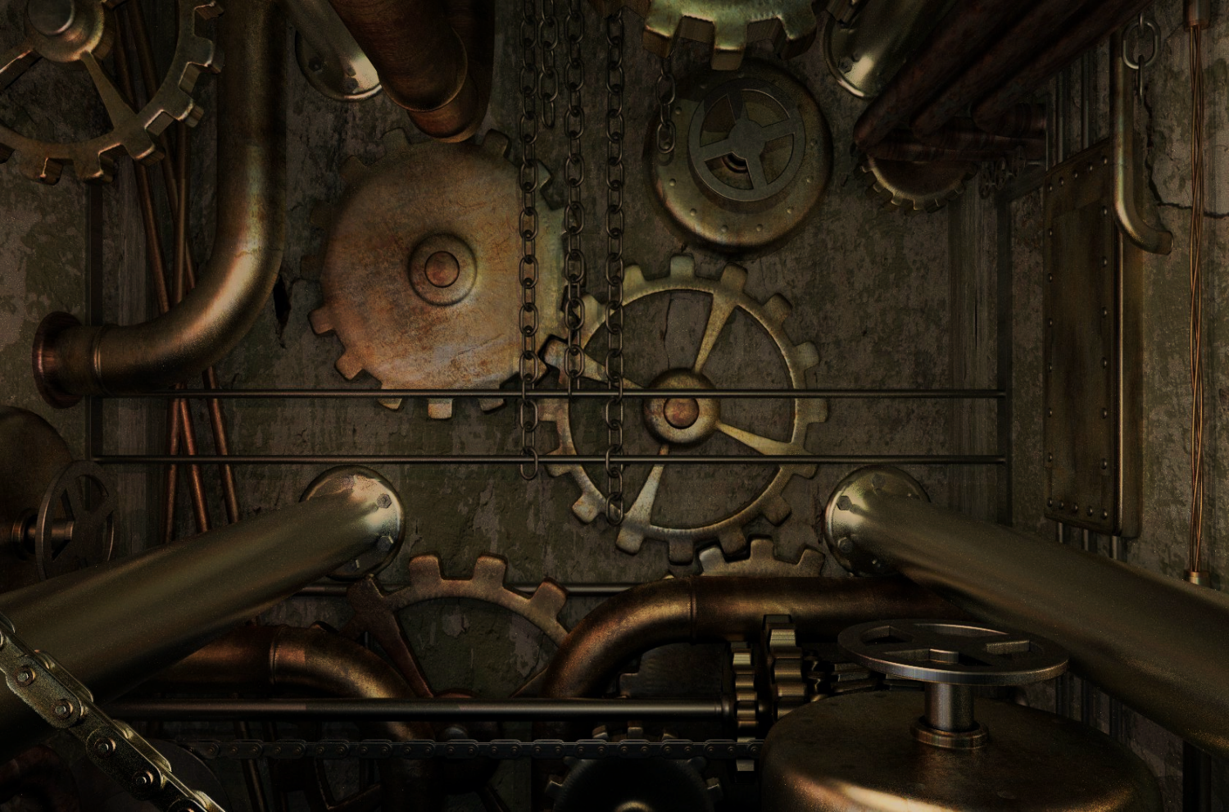
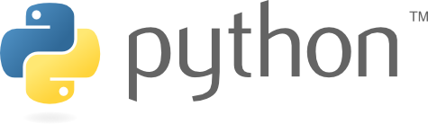
Minicurso python – sasi - 2014 prof. EDKALLENN LIMA Bacharel em Sistemas de informação (UFAC) especialista em desenvolvimento web e computação forense.
Sistemas de Informação - Uninorte
2º Semestre de 2014.
SASI 2014

Slide 2
Minicurso de Python – para programadores
Prof. Edkallenn Lima
edkallenn@yahoo.com.br (somente para dúvidas)
Blogs:
http://professored.wordpress.com (Computador de Papel – O conteúdo da forma)
http://professored.tumblr.com/ (Pensamentos Incompletos)
http://umcientistaporquinzena.tumblr.com/ (Um cientista por quinzena)
http://eulinoslivros.tumblr.com/ (Eu Li nos Livros)
http://linabiblia.tumblr.com/ (Eu Li na Bíblia)
Redes Sociais:
http://www.facebook.com/edkallenn
http://twitter.com/edkallenn
https://medium.com/@edkallenn
Pinterest: https://www.pinterest.com/edkallenn/
Instagram: http://instagram.com/edkallenn ou @edkallenn
LinkedIn: br.linkedin.com/in/Edkallenn
Foursquare: https://pt.foursquare.com/edkallenn
Telefones:
68 8401-2103 (VIVO) e 68 3212-1211.
Os exercícios devem ser enviados SEMPRE para o e-mail: edkevan@gmail.com ou para o e-mail: edkallenn.lima@uninorteac.com.br

Slide 3
Citação
“A arte de programar é a arte de organizar a complexidade” - Edsger Dijkstra in Programação Estruturada (1972)
“Não são as espécies mais fortes que sobrevivem, nem as mais inteligentes, mas as mais adaptáveis às mudanças” - Charles Darwin in A Origem das Espécies (1809-1882)
Notes:
Edsger Wybe Dijkstra (Roterdã, 11 de Maio de 1930 — Nuenen, 6 de Agosto de 2002; AFI: [ˈɛtsxər ˈwibə ˈdɛɪkstra] (? ouvir)) foi um cientista da computação holandês conhecido por suas contribuições nas áreas de desenvolvimento de algoritmos e programas, de linguagens de programação (pelo qual recebeu o Prêmio Turing de 1972 por suas contribuições fundamentais), sistemas operacionais e processamento distribuído.
A pronúncia aproximada em português para Edsger Dijkstra é étsrrar déikstra¹ .
Entre suas contribuições para a ciência da computação está incluído o algoritmo para o problema do caminho mínimo (também conhecido como algoritmo de Dijkstra), o sistema operacional THE e a construção de semáforos para coordenar múltiplos processadores e programas. Outro conceito desenvolvido pelo cientista foi a auto-estabilização na área de sistemas distribuídos, uma forma alternativa de garantir a confiança de um sistema.

Slide 4
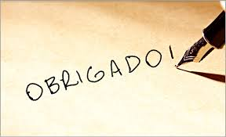
Agradecimentos
Deus, em primeiríssimo lugar
Esposa paciente, Vanessa Lima
Uninorte, pela oportunidade e excelente ambiente de trabalho
Guido Van Rossum, pelo Python
Pelo Monthy Python por mostrar que o humor pode ser inteligente
A vocês!

Slide 5

BIO
Prof. Edkallenn Lima
Ex-policial civil (5 anos)/AC
Ex-Analista de Sistemas (SGA) (1 Ano)
Atualmente exercendo o cargo de Agente de Polícia Federal na SR/DPF/AC desde 2007
Chefe do Núcleo de Tecnologia da Informação da Polícia Federal/AC (desde 2012)
Professor universitário das disciplinas: Álgebra Relacional, Algoritmos, Linguagem de Programação, Estatística e Estrutura de Dados. (desde 2007)
Professor de diversas disciplinas, entre as quais: Matemática (contínua), Métodos Numéricos, Webdesign, Programação(C/C++, Java e outras), Inglês, Informática básica e avançada e programação Web.

Slide 6
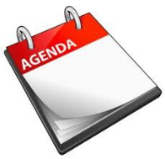
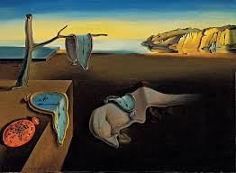
Agenda
Apresentação. História do Python. Características da Linguagem Python.
Histórico, versões, Implementações. Licença. Executando programas. Tipagem. Paradigma. Compilação e Interpretação. Modo interativo. Perguntas Frequentes. Documentação.
Primeiros passos. Sintaxe. Blocos. Objetos. Entrada/Saída de dados em console.
Controle de fluxo: Condicionais. Laços. Estrutura de repetição for e while.
Variáveis.Declaração de variáveis. Operadores. Funções. Módulos. Escopo de nomes. Pacotes. Biblioteca-padrão. Bibliotecas de terceiros. Exceções. Introspeção. Geradores
Programação Funcional. Decoradores. Classes e orientação a objetos
Testes automatizados. Threads. Armazenamento de dados. Aplicações web.
Processamento Numérico. Interface Gráfica. Computação Gráfica. Processamento Distribuído. Ipython. Plataformas portáteis. Kivy. Dependências. Desempenho
Integração com aplicativos. Integração com outras linguagens.
Amostra do poder do Python - Games, IDE, projetos prontos, produtividade da IDE.

Slide 7
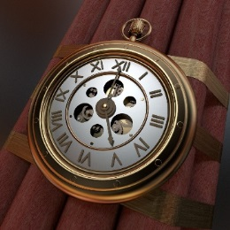
Introdução
As linguagens dinâmicas eram vistas no passado apenas como linguagens de script
Era usadas somente para automatizar pequenas tarefas
Com o passar do tempo, elas cresceram, amadureceram e conquistaram espaço no mercado
A ponto de chamar a atenção dos grandes fornecedores de tecnologia

Slide 8
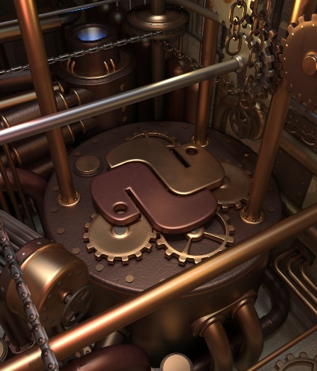
Introdução
O Python se destaca como uma das mais populares e poderosas
Existe uma comunidade movimentada de usuários da linguagem em todo o mundo
O foco deste minicurso é a versão 3.3 da linguagem que quebra a compatibilidade com versões anteriores.
Notes:
Isto se reflete em listas de discussão ativas e muitas ferramentas disponíveis em código aberto.
As linguagens dinâmicas representam um novo paradigma para aqueles acostumados a linguagens estáticas

Slide 9
O que é Python?
Python é uma linguagem de programação de alto nível , interpretada, imperativa, orientada a objetos, funcional, de tipagem dinâmica e forte.
Foi lançada por Guido van Rossum em 1991.
Modelo de desenvolvimento comunitário, aberto e gerenciado pela Python Software Foundation
A linguagem não é formalmente especificada.
O padrão, de fato, é a implementação CPython escrita em C e mantida por Guido van Rossum.

Slide 10
Características
A filosofia de enfatizar a importância do esforço do programador sobre o esforço computacional
Possui sintaxe clara e concisa favorecendo a legibilidade do código além de recursos poderosos de sua biblioteca padrão e por módulos e frameworks desenvolvidos por terceiros.
Inclui estruturas de alto nível (listas, dicionários, data/hora, complexos e outras) e módulos prontos para uso

Slide 11
Características
Inclui recursos modernos como: geradores, introspecção, persistência, metaclasses e unidades de teste
É multiparadigma, suporta a programação modular e funcional, além de orientação a objetos.
A linguagem é interpretada através de bytecode pela máquina virtual Python, aumentando a portabilidade
Pode se compilar aplicações em uma plataforma e rodar em outros sistemas ou executar direto do código-fonte.

Slide 12
Características
É um software de código aberto (licença compatível com a General Public License), porém menos restritiva
A especificação é mantida pela Python Software Foundation (PSF)
É usada como linguagem de script em vários softwares para automatizar tarefas e adicionar funcionalidades.
Entre eles: LibreOffice, PostgreSQL e Blender
Integra-se a outras linguagens como C e Fortran, como outras linguagens dinâmicas, como Perl e Ruby

Slide 13
Características
Tudo é objeto
Pacotes, módulos, classes, funcões
Tratamento exceções
Tipagem dinâmica
Sobrecarga de operador
Identação para estrutura de bloco
O resto é sintaxe convencional

Slide 14
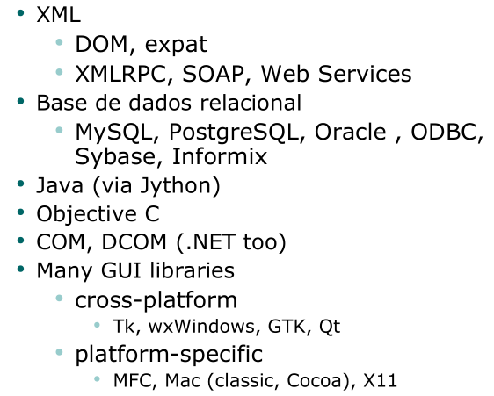
Interfaces para...

Slide 15
Por que usar?
Uma das linguagens mais divertidas que se tem atualmente
Já vem com “baterias inclusas” (vasto repertório de bibliotecas)
Protótipos rápidos sem preocupação com detalhes de implementação da linguagem
Linguagem Interpretada: evita “codifica-compila-roda”
Bem menos linhas de código comparando com Java, C/C++...

Slide 16
Por que as pessoas usam?
Qualidade do software (legibilidade, coerência, fácil manutenção, reutilização)
Produtividade do desenvolvedor. O código Python é, normalmente, de 1/3 a 1/5 do tamanho do código equivalente em C/C++ ou Java (menos digitação, menos depuração e menos manutenção) – execução direta
Portabilidade. Altamente portável. Praticamente copiar e colar. GUI portável.

Slide 17
Por que as pessoas usam?
Bibliotecas. Text pattern matching, scripts de rede, etc.
Integração de componentes. Facilmente. Diversos mecanismos de integração. Python pode chamar bibliotecas C e C++, pode ser chamado a partir de programas C/C++. Componentes Java. COM, Corba e .NET, rede com SOAP, XML-RPC, etc.
Prazer. Facilidade de uso, ferramentas, produtividade
Notes:
O XML-RPC é um protocolo de chamada de procedimento remoto (CPR) que utiliza XML para codificar suas chamadas e HTTP como um mecanismo de transporte.

Slide 18
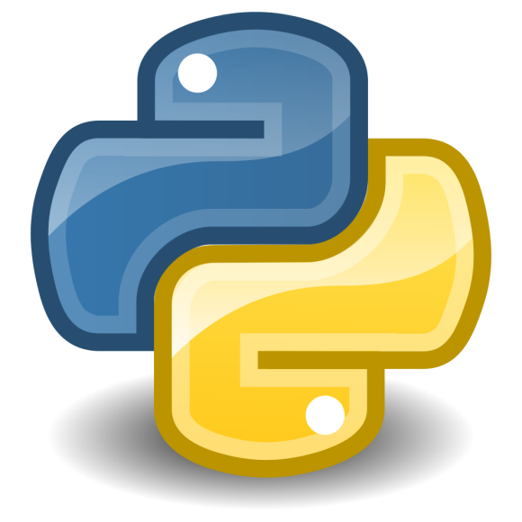
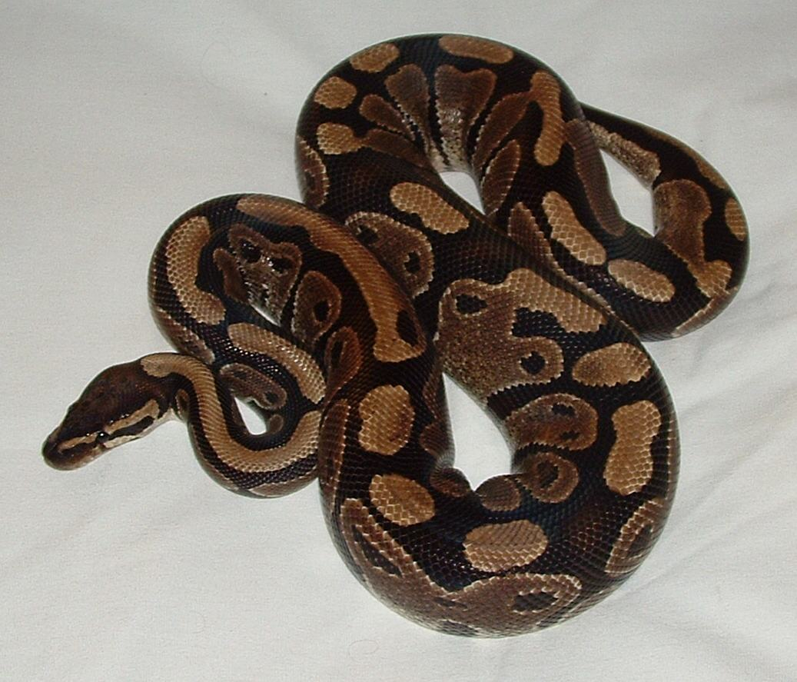
Histórico
Criada em 1990 por Guido Van Rossum, no Instituto Nacional de Pesquisa para Matemática e Ciência da Computação da Holanda (CWI)
Foco: usuários como físicos e engenheiros
Concebido a partir de outra linguagem existente na época, chamada, ABC

Slide 19
Histórico
Hoje é bem aceita na indústria por empresas de alta tecnologia, tais como,
Google e Yahoo (aplicações web)
Microsoft (IronPython: Python para .NET)
Nokia (disponível em celulares e PDA’s)
Disney (animações 3D)
Apple (nativamente no OSX)
Universidades como MIT e Stanford
A linguagem está na versão 3, que quebra a compatibilidade com versões
Notes:
a compatibilidade com versões anteriores (para consertar falhas)

Slide 20
Onde Python roda?
Python roda nos servidores de mega-sites como Google e YouTube. Parte dos crawlers do Google roda Python
O servidor de aplicação Zope
O compartilhador de arquivos Mnet
O cliente original do BitTorrent
Nos clusters de computação gráfica da Industrial Light & Magic

Slide 21
Onde Python roda?
Em laboratórios da NASA e da farmacêutica AstraZeneca
O sistema de gerenciamento de reservas da Air Canada também usa Python em alguns de seus componentes
E em games como Civilization, EVE-Online, Call of Duty,
Dropbox, Bit.ly, Globo.com, Spotify, Instagram, Pinterest, Disqus, National Geografic, Firefox, Prezi, Disney, MIT, Berkeley, Coursera, NASA, CIA, Apple, Governo Federal do Brasil, PF, The Foundry.

Slide 22
Onde Python roda?
A linguagem também tem bastante uso na indústria da segurança da informação
A linguagem tem sido embarcada como linguagem de script em diversos softwares:
programas de edição tridimensional como Maya, Autodesk Softimage, TrueSpace e Blender
Programas de edição de imagem também a usam para scripts, como o GIMP
O Red Hat Linux usa Python para instalação, configuração e gerenciamento de pacotes

Slide 23
Onde Python roda?
O Plone, sistema de gerenciamento de conteúdo desenvolvido em Python
Weta Digital (produtora dos efeitos especiais da trilogia “O Senhor dos Anéis” e “o Hobbit”)
Pixar Animation Studios, responsável por filmes como “Procurando Nemo”, “Toy Story”, “Wall-E” e muitos outros!

Slide 24























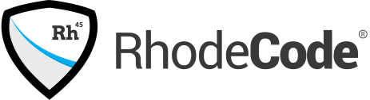


Python Software Foundation (PSF) - Patrocinadores
ActiveState
ASTi (Advanced Simulation Technology Inc.)
Array BioPharma Inc.
BizRate.com
Beslist.nl
Canonical
CPP Games
cPacket Networks
Continuum Analytics
EarnMyDegree.com
Enthought
Google
Globo.com
Hewlett Packard
Hood Media GmbH
HitFlip
KNMP
IronPort Systems
Madison Tyler LLC
Merfin LLC
Microsoft
O’Reilly & Associates
Opsware
Strakt Holdings
Sun MicroSystems
Tabblo
ZeOmega
Zope Corporation

Slide 25
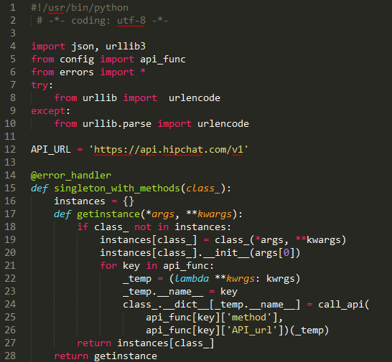
Fontes
Os arquivos fontes são identificados geralmente pela extensão .py e podem ser executados diretamente pelo interpretador
No Windows as extensões .py, .pw, .pyc e .pyo são associadas ao Python automaticamente durante a instalação

Slide 26
Tipagem dinâmica e forte
Python utiliza tipagem dinâmica, ou seja, o tipo de uma variável é inferido pelo interpretador em tempo de execução (Duck Typing)
No momento em que uma variável é criada através de atribuição, o interpretador define um tipo para a variável com as operações que podem ser aplicadas
A tipagem do Python é forte.
O interpretador verifica se as operações são válidas e não faz coerções automáticas entre tipos incompatíveis
Para isso é necessário converter explicitamente o tipo da variável ou das variáveis antes da operação.
Notes:
duck typing (em português literal tipagem pato) é um estilo de tipagem em que os métodos e propriedades de um objeto determinam a semântica válida, em vez de sua herança de uma classe particular ou implementação de uma interface explicita.^{[1]} O nome do conceito refere-se ao teste do pato, atribuído à James Whitcomb Riley (ver a história abaixo), que pode ser expressa como se segue: Quando eu vejo um pássaro que caminha como um pato, nada como um pato e grasna como um pato, eu chamo aquele pássaro de pato

Slide 27
Compilação e interpretação
O código-fonte é traduzido pelo Python para bytecode, que é um formato binário com instruções para o interpretador
O bytecode é multiplataforma e pode ser distribuído e executado sem o fonte original
Ao contrário de um executável compilado para linguagem de máquina, a execução do programa em formato bytecode ainda requer um interpretador

Slide 28
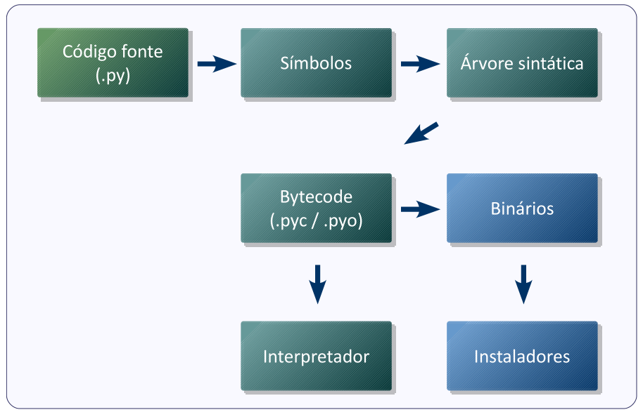
Compilação e interpretação
Uma visão simplificada do processo pode ser vista na figura abaixo
Notes:
Visão geral do processo de compilação usando bytecode

Slide 29
Compilação e interpretação
O interpretador compila o código e armazena o bytecode em disco, em uma pasta chamada __pycache__, para que, na próxima vez que o executar, não precise compilar novamente
Se os arquivos fonte forem alterados, o bytecode é regerado automaticamente, mesmo utilizando o shell interativo
Quando um programa ou módulo é evocado, o interpretador realiza a análise do código, converte para símbolos, compila (se não houver bytecode atualizado em disco) e executa na máquina virtual Python
Notes:
Visão geral do processo de compilação usando bytecode

Slide 30
Compilação e interpretação
O bytecode é armazenado em arquivos com a extensão .pyc (bytecode normal) ou .pyo (bytecode otimizado)
O bytecode também pode ser empacotado junto ao interpretador em um executável para facilitar a distribuição da aplicação
Eliminando assim a necessidade de instalar Python em cada computador
Notes:
Visão geral do processo de compilação usando bytecode

Slide 31
Modo interativo
O interpretador pode ser usado de forma interativa na qual as linhas de código são digitadas em um prompt (linha de comando)
Para evocar o modo interativo, basta executar o interpretador digitando
python
Ele estará pronto para receber comandos após o surgimento do sinal >>> na tela
Assim:

Slide 32
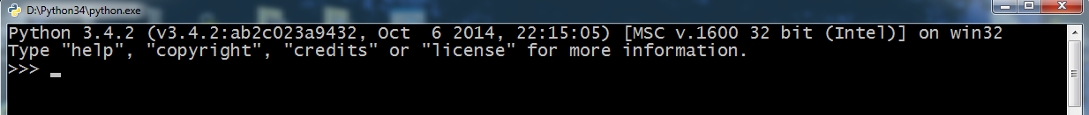
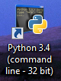
Modo interativo
No Windows, o modo interativo está disponível também por meio do ícone “Python (command line)”
O modo interativo é um diferencial da linguagem, pois é possível testar e modificar trechos de código antes da inclusão do código em programas, fazer a extração e conversão de dados ou analisar estado de objetos entre outras coisas.

Slide 33
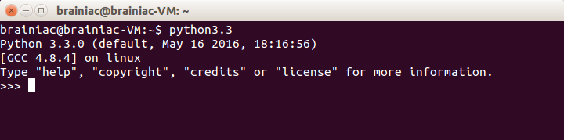
No Linux (e Mac)
No Linux (e no Mac) o Python vem, na maioria das distribuições, instalado por padrão, portanto basta digitar no shell:
Notes:
Estou usando o comando python 3.3 porque atualizei o sistema.
Para atualizar: Execute os comandos como root, ou usando o comando sudo no terminal.
# wget http://www.python.org/ftp/python/3.3.0/Python-3.3.0.tar.xz
# tar -Jxf Python-3.3.0.tar.xz
# cd Python-3.3.0
# apt-get build-dep python3
# ./configure
# make
# make install
Depois disso é só entrar no interpretador:
python3.3

Slide 34
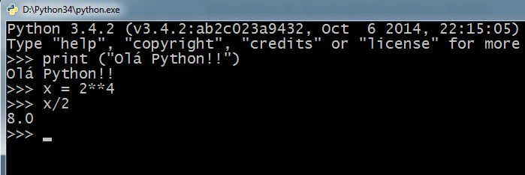
Modo interativo
O shell interativo é ótimo para aprender a linguagem
Experimentar bibliotecas
Testar novos módulos
Digite comandos ou expressões no prompt:
Notes:
Limpar a tela:
import os os.system('cls' if os.name == 'nt' else 'clear')
No Mac e no Linux seria os.system(‘clear’)
Ou print ("\n" * 130)
Ou >>> import os >>> clear = lambda: os.system('clear') >>> clear() -----→ daí é só chamar clear() ou cls() no windows

Slide 35
Ferramentas
Existem inúmeras ferramentas de desenvolvimento para Python, como IDE’s, editores e shells (que aproveitam a capacidade interativa do Python)
Entre as IDE’s que suportam Python, encontram-se:
PyScripter
Eric
PyDev (plug-in para IDE Eclipse)
Existem também editores de texto especializados em código de programação. Esses editores suportam muitas linguagens, entre elas, Python:
SciTE
Notepad++
Sublime

Slide 36
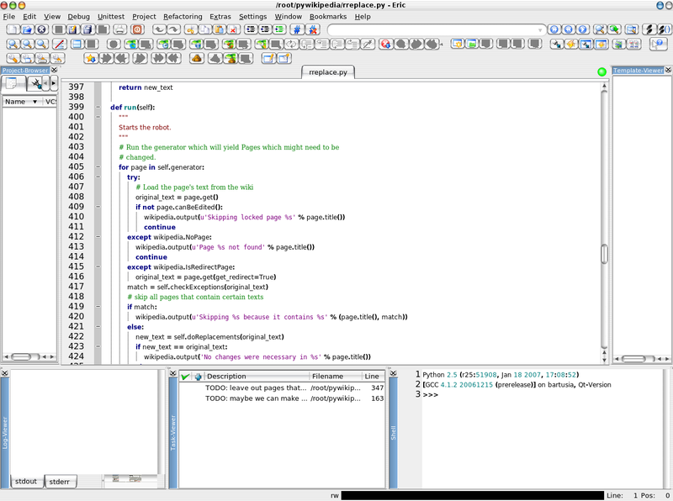
Eric Python IDE

Slide 37
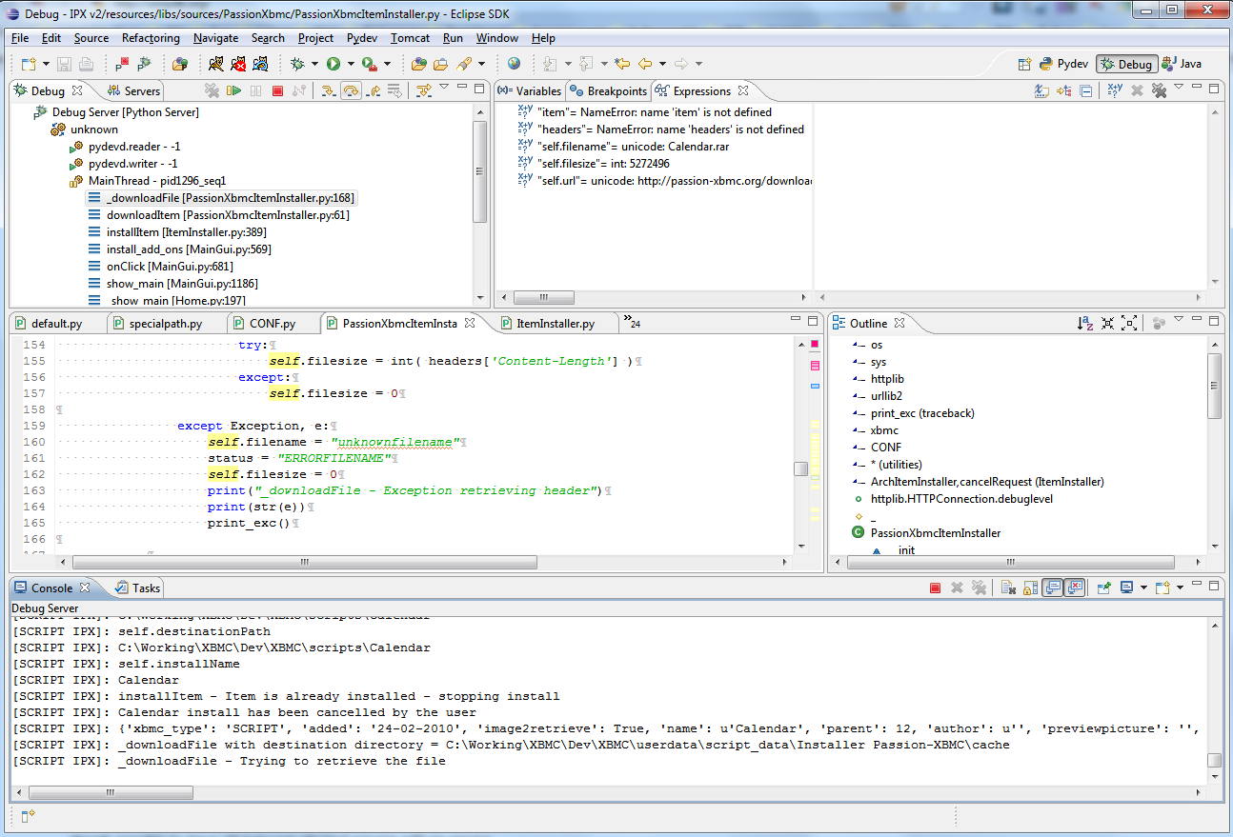
PyDEV

Slide 38
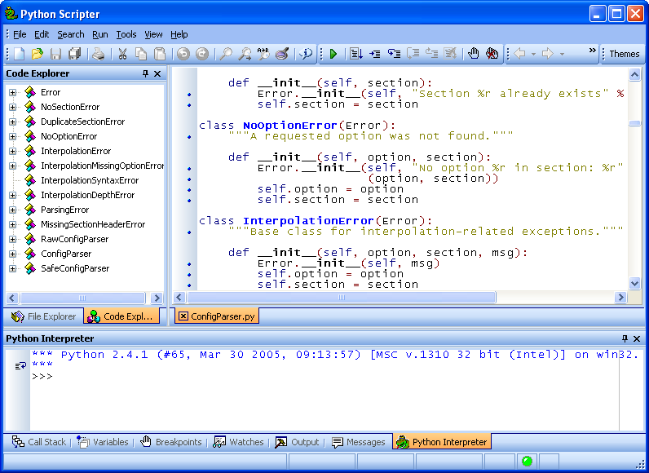
PyScripter

Slide 39
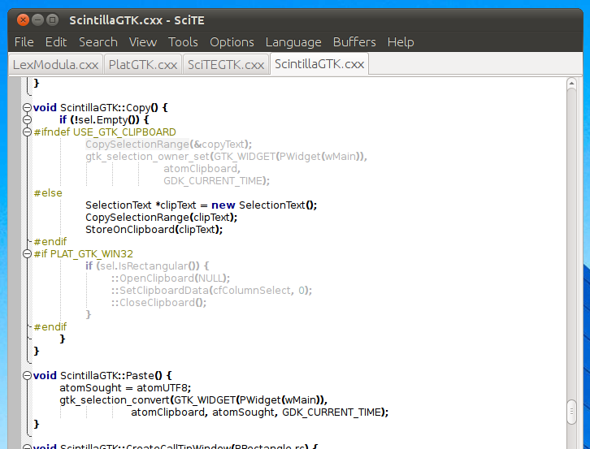
SciTE

Slide 40
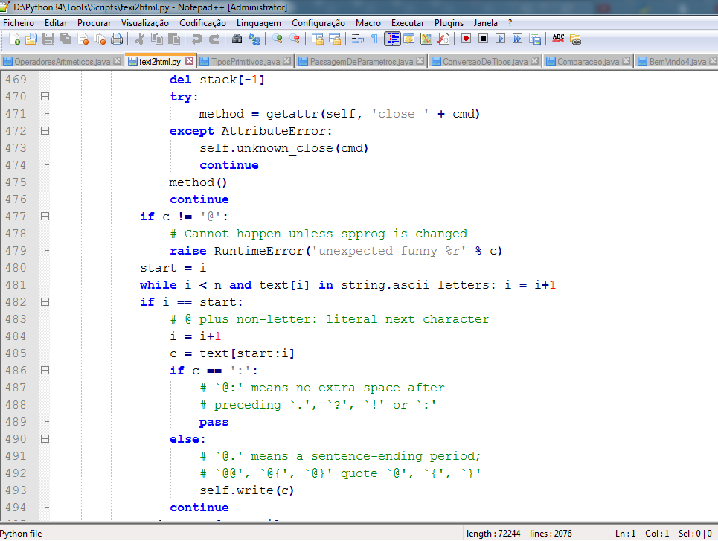
Notepad++

Slide 41
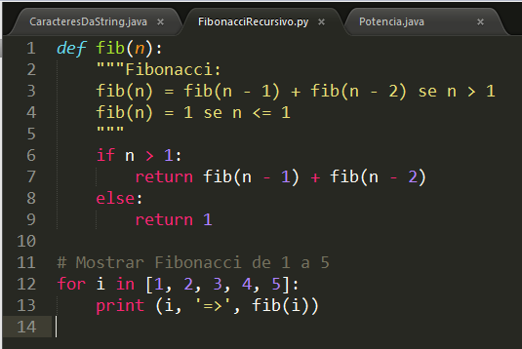
Sublime

Slide 42
Ferramentas
Shell é o nome dado aos ambientes interativos para a execução de comandos
São usados para testar pequenas porções de código e para atividades como data crunching (extração de informações de interesse de massas de dados e a subsequente tradução para outros formatos)
Além do próprio shell padrão do Python, existem outros disponíveis como o Ipython, que tem diversos recursos interativos

Slide 43
Ferramentas
Os empacotadores são utilitários usados para construir executáveis que englobam o bytecode, o interpretador e outras dependências
Permitindo que o aplicativo rode em máquinas sem Python instalado facilitando a distribuição de programas.
Entre os empacotadores feitos para Python, está disponível o cx_Freeze, que é portável e suporta várias versões do interpretador

Slide 44
Ferramentas
Frameworks são coleções de componentes de software (bibliotecas, utilitários e outros) que foram projetados para ser utilizados por outros sistemas
Alguns frameworks mais conhecidos são:
Web: Django, Pyramid, Pylons, TurboGears, Twisted e Flask
Interface Gráfica: PyGTK e PyQt
Processamento Científico: NumPy, SciPy e Numarray
Processamento de Imagens: Pillow, Matplotlib/Pylab, Python Imaging Library
2D: Matplotlib e Pycairo
3D e Computação Gráfica: Visual Python, PyOpenGL,
Mapeamento Objeto-Relacional: SQLAlchemy
Bancos de Dados: ZODB, SQLObject
Desenvolvimento de jogos: Pygame
Desenvolvimento Web: Plone, CherryPy, Web2Py,

Slide 45
Ferramentas
Interfaces Gráficas:
Etk interface para a biblioteca EFL
PyGTK interface para a biblioteca GTK
PyQT interface para a biblioteca QT
Tkinter Módulo padrão para GUI no Python
wxPython interface para a biblioteca wxWidgets
Wax Construído para simplificar o uso do wxPython

Slide 46
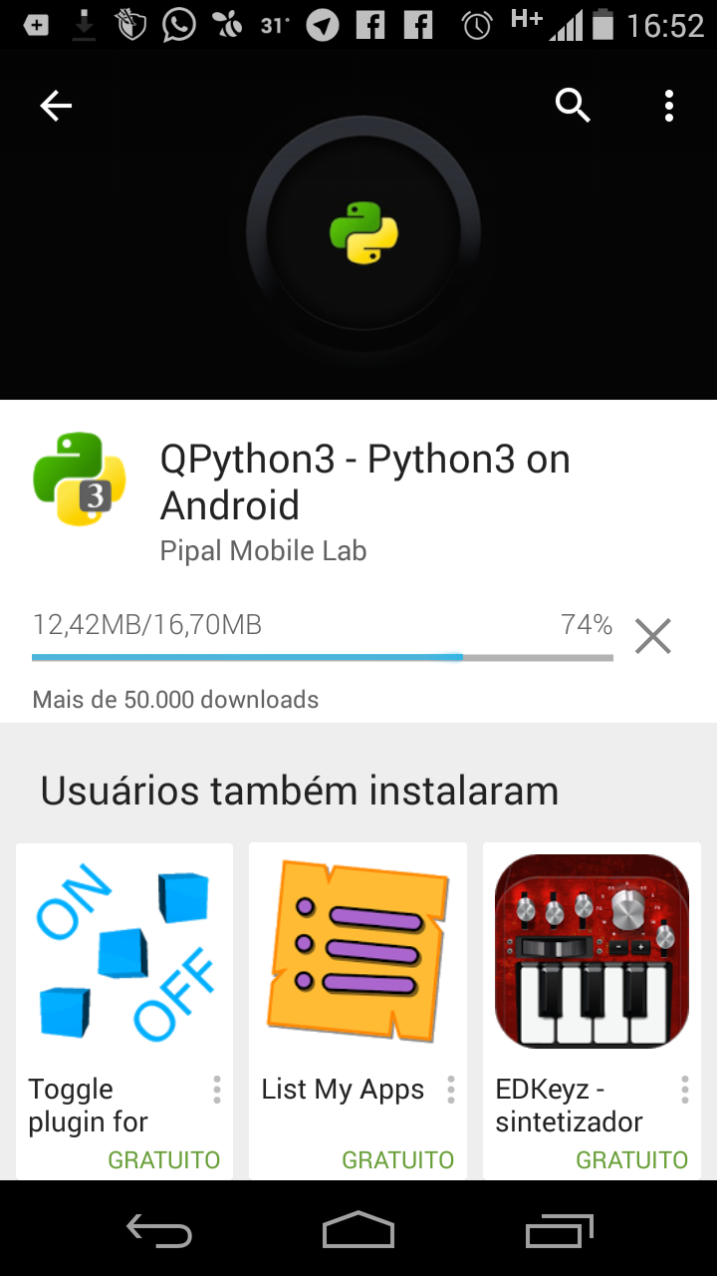
Ferramentas
Há também versões do interpretador e do Shell Python para os sistemas móveis iOS e Android
No Android pode-se utilizar o Qpython 3 – Python 3 on Android
Conforme a imagem ao lado
A ferramenta é GRATUITA!

Slide 47
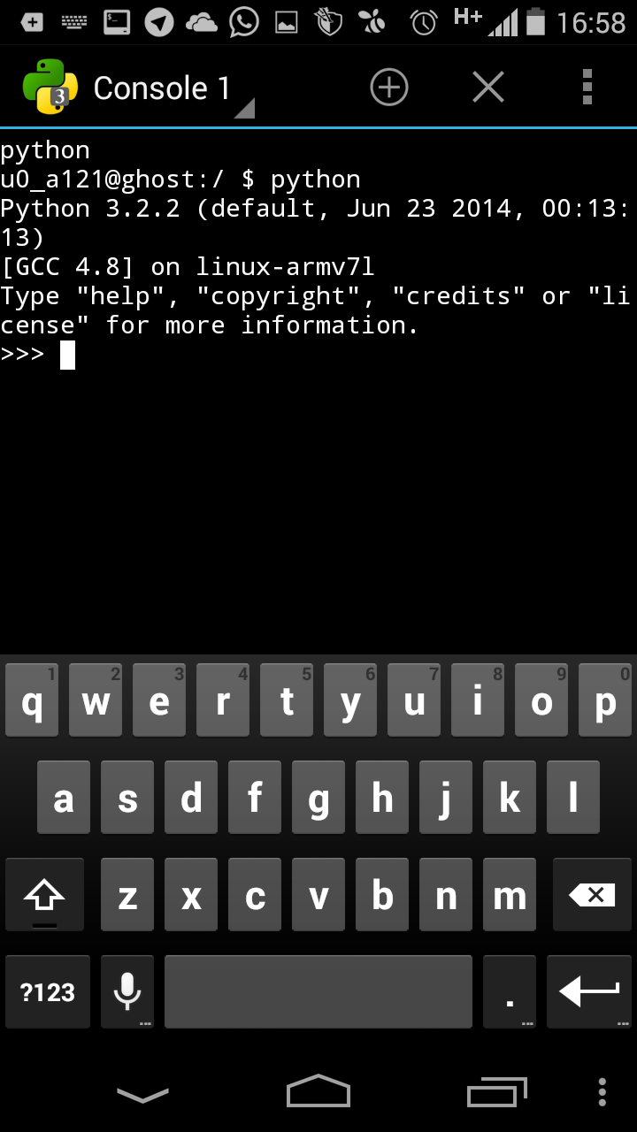
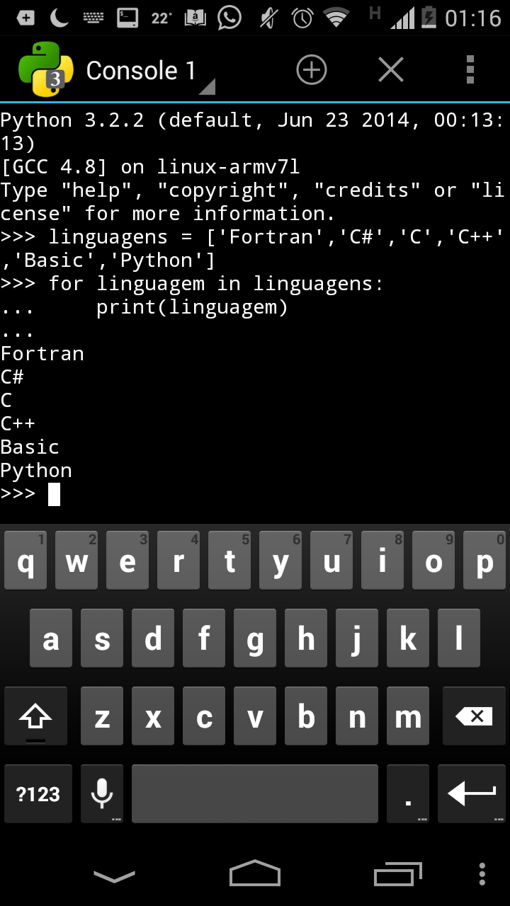
QPython – Python para Android

Slide 48
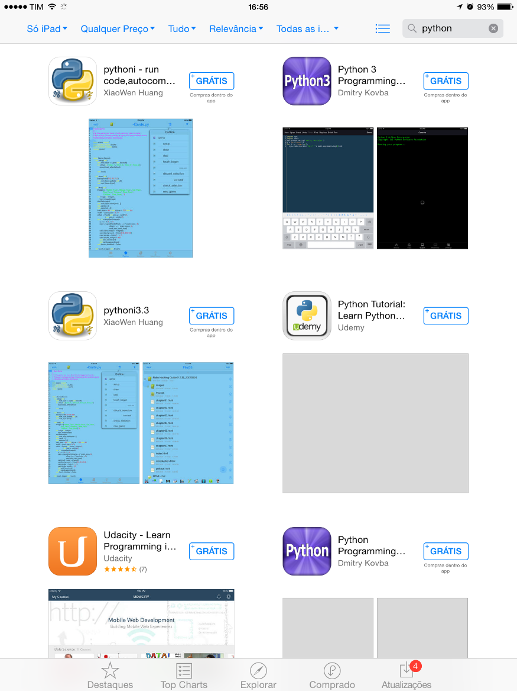
E para o iOS

Slide 49
Cultura
O nome "Python" é uma homenagem ao grupo humorístico inglês Monty Python, adorado por geeks de todo o mundo
Há referências na documentação da linguagem ao programa (Monty Python Flying Circus),
O repositório oficial de pacotes do Python que se chamava Cheese Shop que era o nome de um dos quadros do programa
Atualmente o nome do repositório é Python Package Index (PyPI)
Notes:
Monty Python ou The Pythons ^{[1]} ^{[2]} é um grupo de comédia britânico, que foram os criadores e intérpretes da série cômica Monty Python's Flying Circus, um programa de televisão britânico que foi ao ar pela primeira vez em 5 de outubro de 1969. Como série televisiva, consistiu de 45 episódios divididos em 4 temporadas.
Filmes: E Agora Para Algo Completamente Diferente (1971), Em Busca do Cálice Sagrado (1975), A Vida de Brian (1979), Monty Python Ao Vivo no Hollywood Bowl (1982), O Sentido da Vida (1983), Erik, O Viking (1989) entre outros.
Brian veio ao mundo no primeiro Natal, perto do estábulo em que também nasceu Jesus. Ele passa o resto de sua vida sendo confundido com um messias

Slide 50
Cultura
Há na comunidade expressões para se referir aos assuntos relacionados à linguagem
Há o termo Pythonic usado para indicar algo que é compatível com as premissas do projeto do Python
Unpythonic significa o oposto
Já o usuário da linguagem é chamado de Pythonist (em homenagem às pitonisas)
As metas do projeto foram resumidas por Tim Peters em um texto chamado Zen of Python, que está disponível no próprio Python através do comando import this
Notes:
pitonisa (serpente) era a sacerdotisa do templo de Apolo, em Delfos, Antiga Grécia, situado nas encostas do monte Parnasso. A pítia era amplamente renomada por suas profecias, inspiradas por Apolo, que lhe davam uma importância pouco comum para uma mulher no mundo dominado pelos homens da Grécia Antiga. O oráculo délfico foi fundado no século VIII a.C.,¹ e sua última resposta registrada ocorreu em 393 d.C., quando o imperador romano Teodósio I ordenou que os templos pagãosencerrassem suas operações. Até então o oráculo de Delfos era tido um dos mais prestigiosos e fiáveis oráculos do mundo grego.
O nome 'Pítia' vem de Pytho(cujo significado é serpente), o nome original de Delfos na mitologia. Os gregos derivaram este topônimo do verbo pythein (πύθειν, "serpente"), assim denominado por causa da sacerdotisa, a Pítia, que nele profetisava os oráculos.²
Para se tornar dono do oráculo, a mitologia grega apresenta Apolo matando Píton, e dividindo seu corpo em dois, como uma ação necessária para se tornar dono do oráculo de Delfos³ . Na mitologia babilônica a morte de Tiamat pelo deus Marduk, que divide seu corpo em dois, é considerada um grande exemplo de como correu a mudança de poder do matriarcado ao patriarcado: "Tiamat, a Deusa Dragão do Caos e das Trevas, é combatida por Marduk, deus da Justiça e da Luz. Isto indica a mudança do matriarcado para o patriarcado que obviamente ocorreu"⁴ .
Um ponto de vista comum a seu respeito afirmava que a pítia apresentava seus oráculos durante um estado de frenesi causado porvapores que subiam de uma fenda no rochedo sobre o qual o templo havia sido construído, e que ela falava coisas sem sentido que eram transformadas pelos sacerdotes do templo em enigmáticas profecias, preservadas na literatura grega.⁵

Slide 51
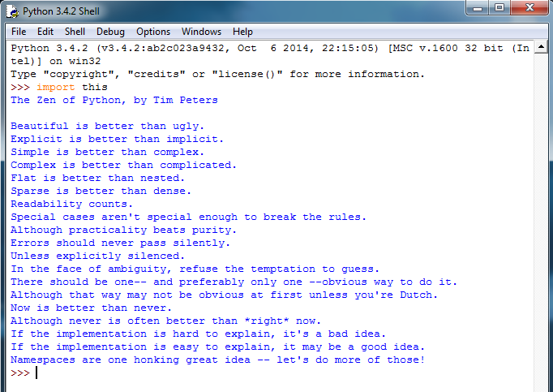
Cultura

Slide 52
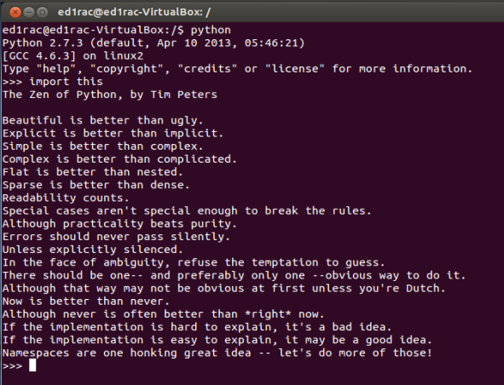
Cultura

Slide 53
Cultura
O texto enfatiza a postura pragmática do Benevolent Dictator for Life (BDFL) como Guido é conhecido na comunidade Python
As propostas para melhoria da linguagem são chamadas de PEP’s (Python Enhancement Proposals)
Além do site oficial, outras boas fontes de informação sobre a linguagem são:
PythonBrasil, o site da comunidade Python no Brasil, com muita informação em Português e
Python Cookbook, site que armazena “receitas” – pequenas porções de código para realizar tarefas específicas

Slide 54
Recursos do Python
Fácil de aprender
Fácil leitura e compreensão
Fácil manutenção
Excelente documentação
Comunidade Ativa
Multiplataforma
Multiparadigma
Modo interativo
Extensível
Fácil acesso a bancos de dados
GUI
Escalável

Slide 55
Recursos do Python
Programação orientada a objetos (incluindo herança múltipla, conceito apenas parcialmente presente em Java)
Exceções, um moderno mecanismo para o tratamento de erros
Módulos, uma forma inteligente de acessar e organizar código a ser reutilizado
Coleta de lixo automática, sistema que elimina os erros causados pelo acúmulo de dados inúteis na memória do computador (característica presente também em Java, mas não em C++)

Slide 56
Recursos do Python
Recursos avançados de manipulação de textos, listas e outras estruturas de dados
Possibilidade de executar o mesmo programa sem modificações em várias plataformas de hardware e sistemas operacionais (difícil de se conseguir em C++)
Portável para: Unix/Linux, Windows, Mac, PalmOS, WindowsCE, RiscOS, VxWorks, QNX, OS/2, OS/390, AS/400, PlayStation, Sharp Zaurus, BeOS, VMS…
“Segura”: sem “core dumps” causados por bugs do usuário
Pouco punitiva: poucas regras arbitrárias; torna prazeroso seu uso.

Slide 57
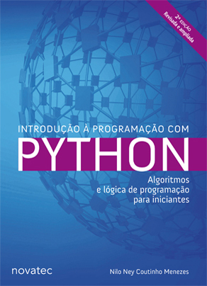
Bibliografia em Português
Este livro é orientado ao iniciante em programação. Os conceitos básicos de programação, como expressões, variáveis, repetições, decisões, listas, funções e arquivos, são apresentados um a um com exemplos e exercícios tudo para acelerar o seu crescimento como desenvolvedor. A obra visa explorar a programação de computadores como ferramenta do dia a dia. Ela pode ser lida durante um curso de introdução à programação de computadores e usada como guia de estudo para autodidatas.

Slide 58
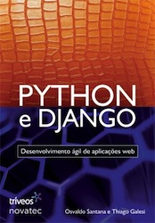
Bibliografia em Português
Introdução à linguagem Python e ao framework Django. Esse livro foi escrito para atender à demanda de desenvolvedores de aplicações Web que usam outras linguagens de programação e querem aprender a usar Python e Django para melhorar sua produtividade. Para os desenvolvedores que tem site ou blog ,ou pretende ter um , este livro é altamente recomendado.

Slide 59
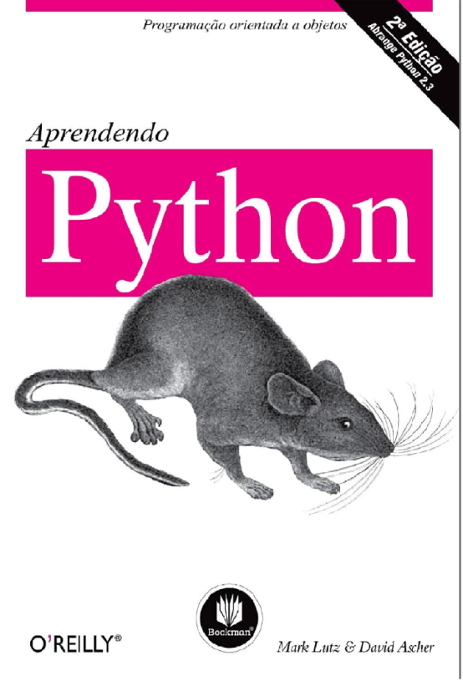
Bibliografia em Português
Tradução do livro Learning Python esse é, sem a menor sombra de dúvidas, o melhor livro sobre Python publicado em língua portuguesa.

Slide 60
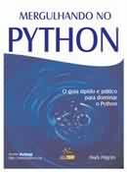
Bibliografia em Português
Tradução do livro Dive Into Python. O original em inglês é bastante recomendado - muito útil para aqueles que já sabem programar e que gostam de livros que possuem uma abordagem mais prática. Pode ser comprado aqui e também está disponível gratuitamente online. Já a tradução para português possui muitos erros (inclusive na grafia da linguagem) que podem prejudicar o aprendizado de novatos em Python

Slide 61
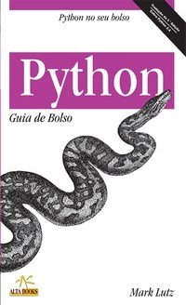
Bibliografia em Português
Esse guia é muito útil naqueles momentos de dúvida sobre alguma característica da linguagem. Este livro é tradução do livro Python - Pocket Reference. Ressalva: Essa tradução possui erros que podem prejudicar o aprendizado de novatos em Python.

Slide 62
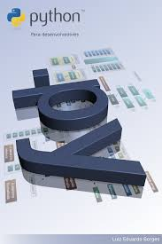
Bibliografia em Português
Excelente livro do Luiz Eduardo Borges sobre Python. Aprenda a forma Pythonica de programar. Segunda edição - revisada e ampliada.

Slide 63
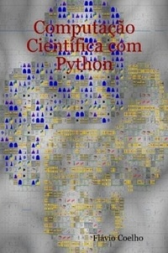
Bibliografia em Português
Livro escrito pelo professor Flávio Coelho destinado ao uso científico de Python.

Slide 64
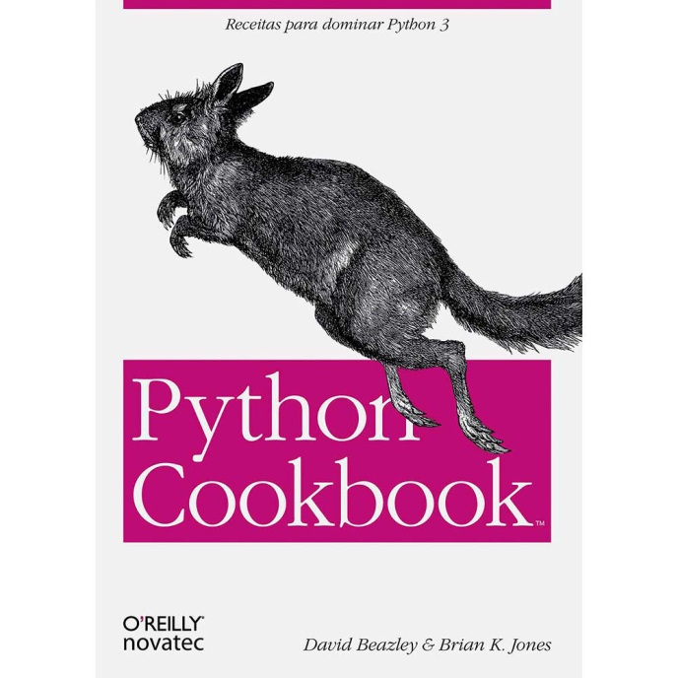
Bibliografia em Português
Neste livro, você encontrará receitas completas para mais de uma dúzia de tópicos que abordam a parte essencial da linguagem Python, bem como tarefas comuns a uma ampla variedade de áreas de aplicação.

Slide 65
Na Internet
http://www.python.org.br/
http://www.python.org.br/wiki/DocumentacaoPython
http://www.codecademy.com/pt/tracks/python
http://ericstk.wordpress.com/2013/08/19/video-aulas-gratuitas-de-python/
http://www.python.org.br/wiki/AprendaProgramar
http://www.pythonbrasil.com.br/moin.cgi/DocumentacaoPython?action=AttachFile&do=get&target=python24.pdf
https://www.youtube.com/user/PyCursos/playlists
http://associacao.python.org.br/
https://www.youtube.com/watch?v=pnAbBKoal-s
https://www.youtube.com/watch?v=sC6mqcLSkZo
https://wiki.python.org/moin/SimplePrograms

Slide 66
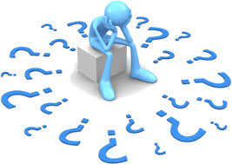
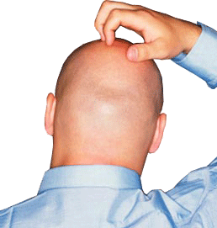
Perguntas e Discussão

